Slide 1
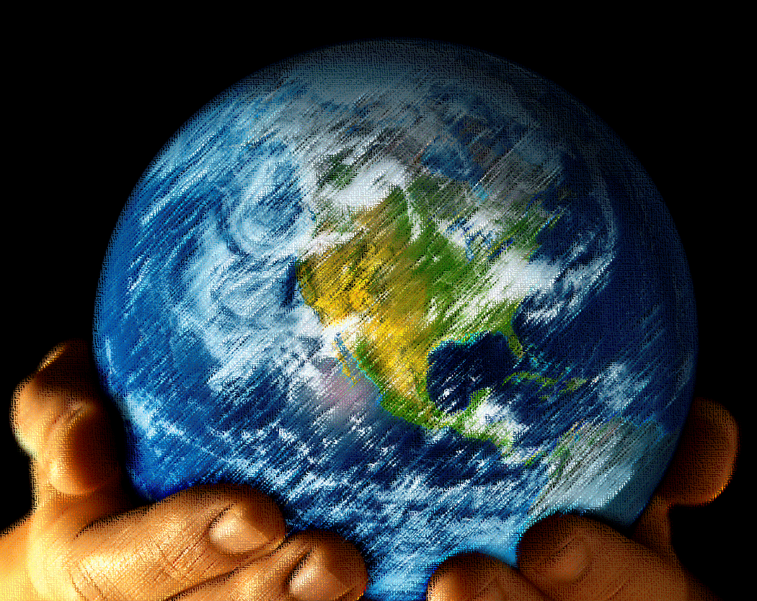
Croquis 6
Mumbai, une métropole mondialisée d’un pays émergent

Slide 2
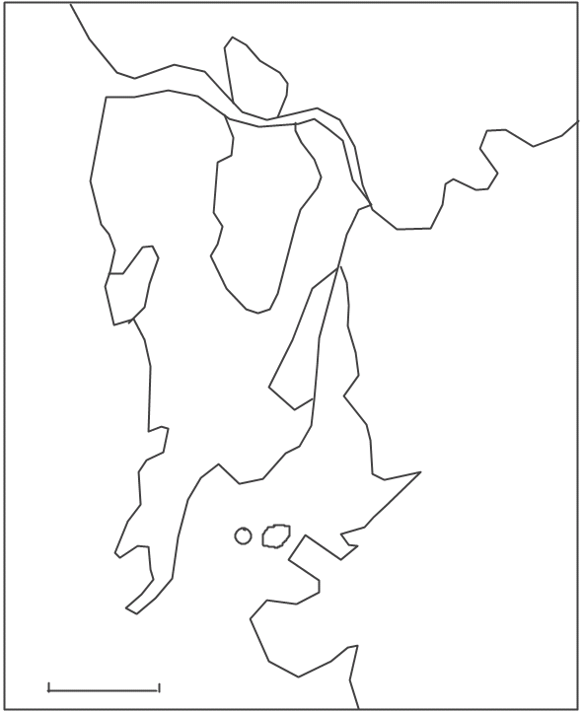
Croquis 6
Mumbai, une métropole mondialisée d’un pays émergent
I. Une métropole soumise à une croissance chaotique
1. Les héritages du passé colonial
Ancienne ville coloniale
Ancien port
Quartier des anciennes
industries textiles
Mer d’Oman
10 km

Slide 3
Croquis 6
Mumbai, une métropole mondialisée d’un pays émergent
I. Une métropole soumise à une croissance chaotique
1. Les héritages du passé colonial
Ancienne ville coloniale
Ancien port
Quartier des anciennes
industries textiles
Quartier des affaires
ancien
Mer d’Oman
Navi Mumbai
2. Une extension urbaine tentaculaire
Limites de la municipalité
Axe d’urbanisation le
long des voies ferrées
Etalement urbain
Ville nouvelle planifiée
Narinam Point
10 km

Slide 4
Croquis 6
Mumbai, une métropole mondialisée d’un pays émergent
II. Une métropole mondialisée en constante mutation…
Nouveaux centres décisionnels
Places boursières
Universités, studios de cinéma
Premier aéroport du pays
Nouvel aéroport en projet
Nouveau port (JNPT)
Film city
⇧
⇧
Mer d’Oman
Navi Mumbai
⇧
Bandra-Kurla
NSE
Belapur
⇧
Université
de Mumbai
BSE
JNPT
Narinam Point
10 km

Slide 5
Croquis 6
Mumbai, une métropole mondialisée d’un pays émergent
III. … mais au bord de l’explosion urbaine
Parc national Sanjay Gandhi
Bidonvilles majeurs
Zones naturelles menacées
par l’extension urbaine
Axe de gentrification
du centre ville
Relégation envisagée des
« Slumdogs » de Dharavi
Tentative de désengorgement
de la partie Sud de la ville :
le pont Bandra Worli
Film city
⇧
Mer d’Oman
Bandra-Kurla
Navi Mumbai
NSE
Dharavi
Belapur
⇧
Université
de Mumbai
BSE
JNPT
Narinam Point
10 km

